Slide 1

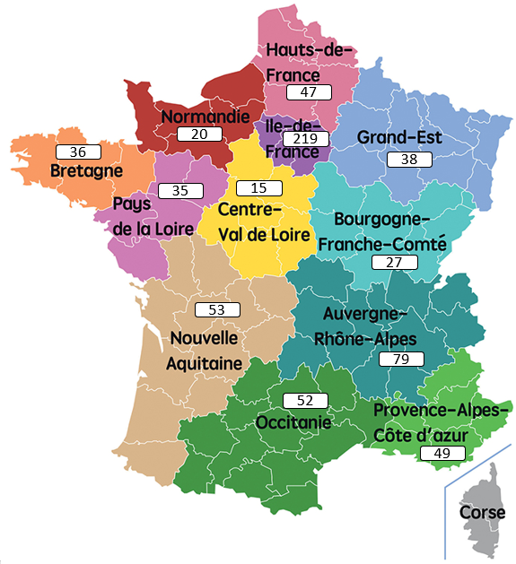

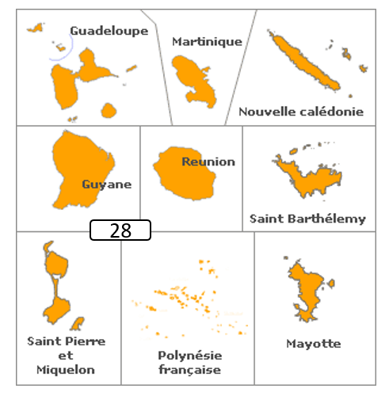
Enquête 2018 sur la démographie des infectiologues cliniciens en France
F Bénézit¹, D Salmon¹, H Aumaître¹
1 : Membres du bureau du Syndicat National des Médecins Infectiologues
Mail : francois.benezit@chu-rennes.fr
Contexte : La création du DES de Maladies Infectieuses et Tropicales en 2017 a enclenché une réforme en profondeur du métier avec la nécessité de définir les compétences d’un infectiologue et son rôle dans le système de soin. Désormais, environ cinquante nouveaux infectiologues seront formés par an sans compter le recrutement via les qualifications ordinales. Quel impact auront ses nouveaux infectiologues sur la démographie de notre spécialité?
Méthodes :
Enquête transversale
France Métropolitaine et DOM-TOM
En 2017
Recensement par des référents volontaires au sein de chaque région (Nom, sexe, lieu d’exercice, exercice équivalent du futur DES c’est-à-dire DESC ou équivalent)
Recherche de l’année de soutenance de la thèse d’exercice médical sur le site de la bibliothèque interuniversitaire http://www.biusante.parisdescartes.fr/chercher/theses/medecine.php
Exclusion des praticiens ayant un exercice ponctuel ou partiel des Maladies Infectieuses
Postulat d’un âge de soutenance à 30 ans et/ou d’un excercice de 37 ans post-thèse (moyenne nationale de départ à 67 ans, INSEE)
Résultats :
699 Praticiens infectiologues
54%
9%
Partiront en retraite en 5 ans
(n=81)
Données manquantes sur l’âge pour 20% de l’effectif
      Conclusion:
      Cette enquête transversale montre une disparité d’implantation des Infectiologues sur le territoire
      L’évolution des dernières années est une augmentation de l’effectif et une féminisation du métier.
      L’augmentation de l’effectif va s’accentuer dans les années à venir
      Il est nécessaire d’anticiper l’arrivée de ses futurs praticiens que ce soit au niveau local (création de postes) mais également national (définition d’actes spécifiques du métier de l’Infectiologue).

